Slide 1






BÀI 12: ĐOẠN MẠCH NỐI TIẾP, ĐOẠN MẠCH SONG SONG
ST

Slide 2
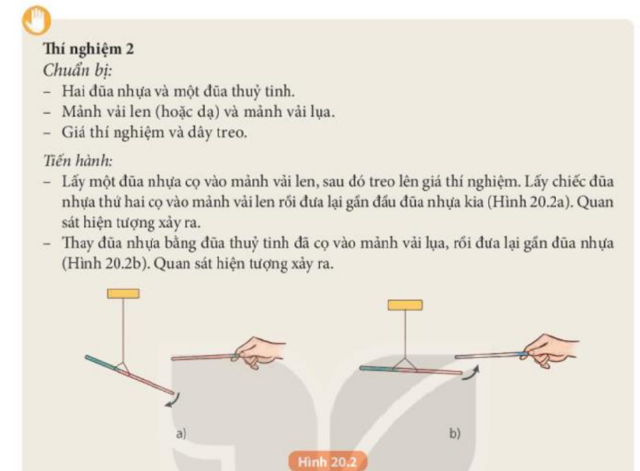


Slide 3
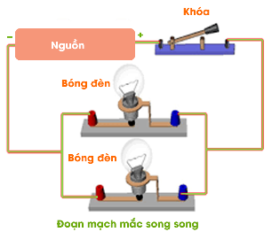
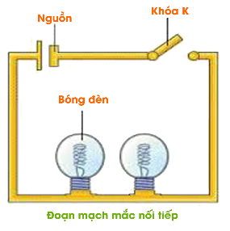
Mạch điện có hai bóng đèn mắc nối tiếp
Mạch điện có hai bóng đèn mắc song song

Slide 4
I. ĐOẠN MẠCH NỐI TIẾP
II. ĐOẠN MẠCH SONG SONG
TÌM HIỂU MỘT VÀI MẠCH ĐIỆN TRONG THỰC TẾ

Slide 5
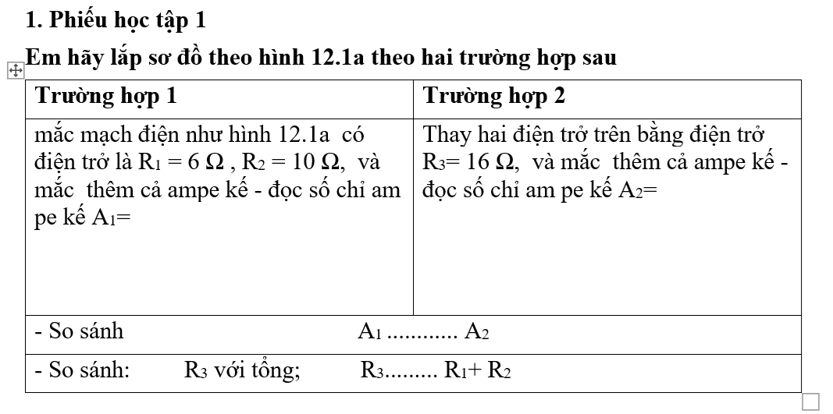

Slide 6

Từ các kết quả thí nghiệm, rút ra nhận xét gì ?

Slide 7
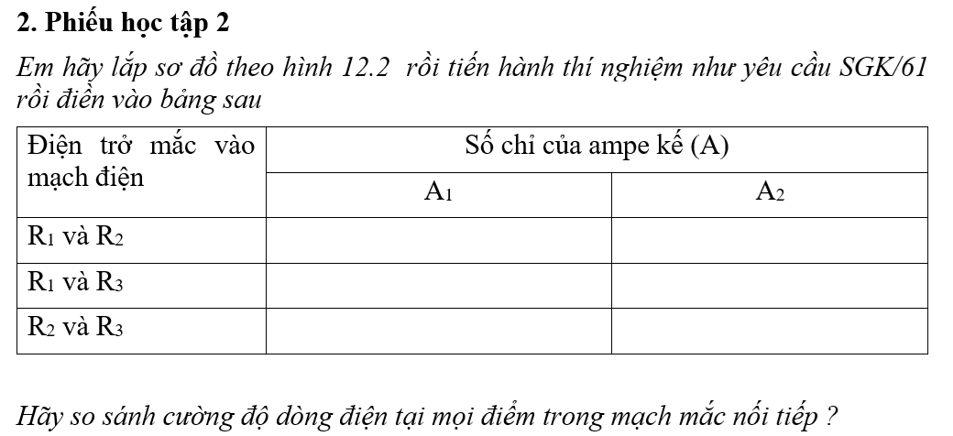

Slide 8
Nêu công thức tính điện trở tương đương của đoạn mạch song song?

Slide 9
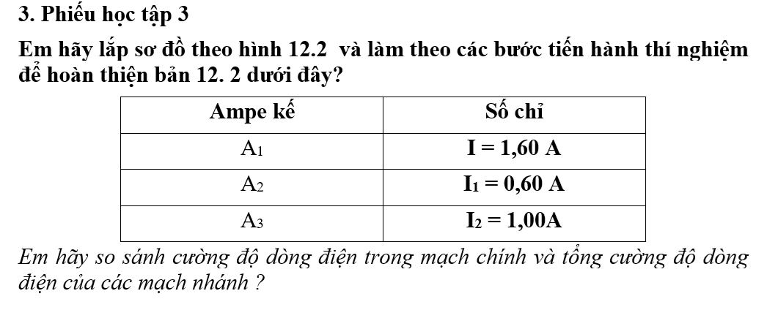

Slide 11
Các điện tích cùng loại và khác loại tác dụng với nhau như thế nào ?

Slide 12
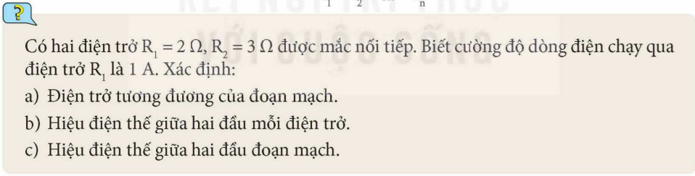

Slide 13


Bạn vẽ mạch điện câu hỏi ở phần mở có đúng không ?

Slide 14
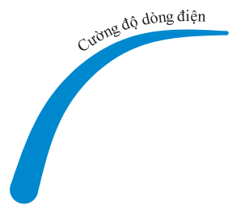




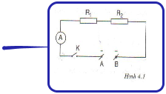






Slide 15
NHIỆM VỤ
Thảo luận nhóm để trả lời
+) Câu 1: Nêu một số ví dụ về đoạn mạch điện gồm các thiết bị điện mắc nối tiếp trong thực tế:
+) Câu 2: Nêu một số ví dụ về đoạn mạch điện gồm các thiết bị điện mắc song song trong thực tế ?

Slide 16
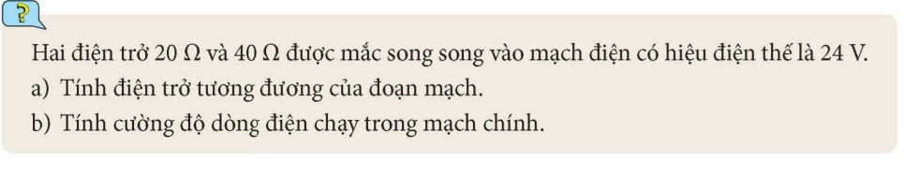

Slide 17
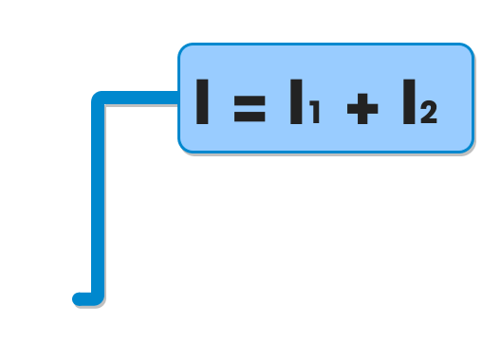
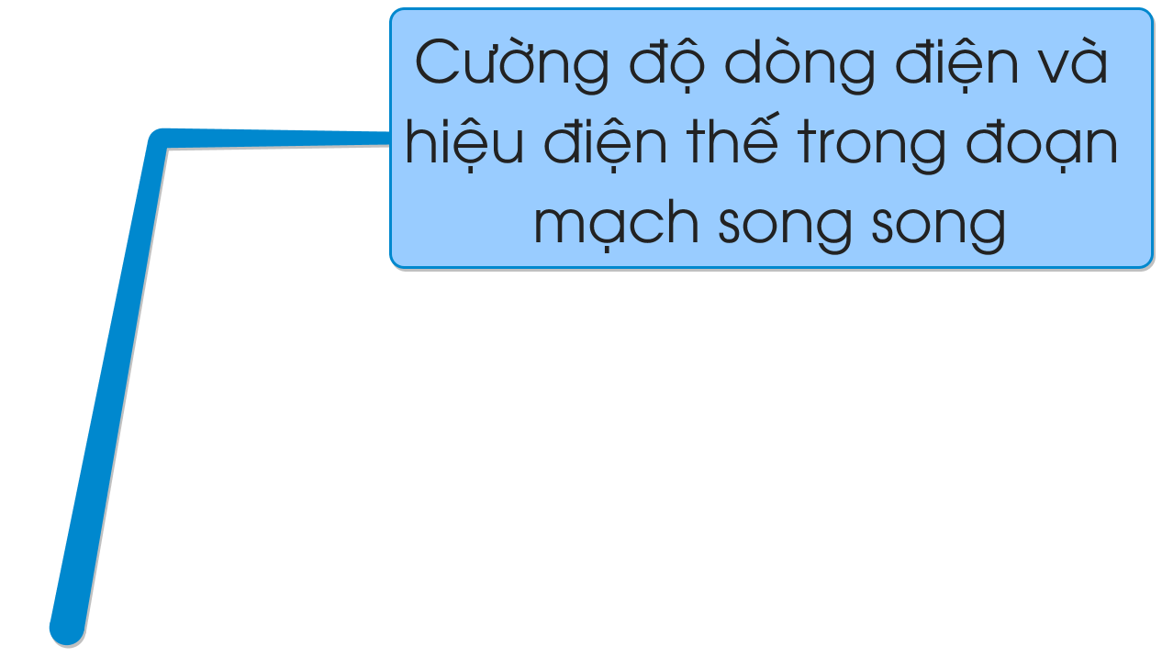

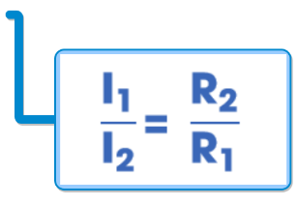

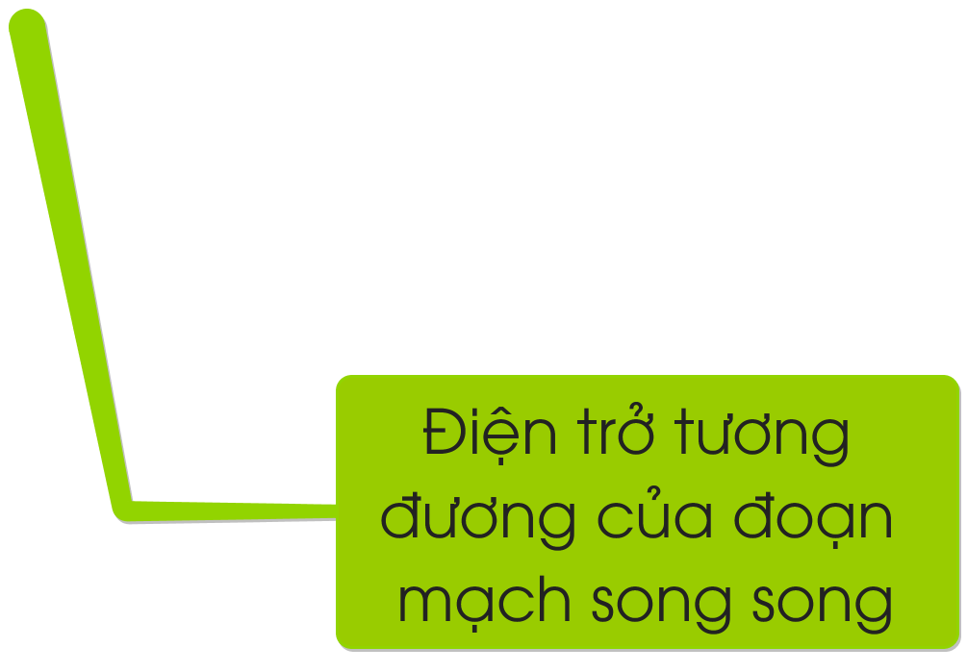

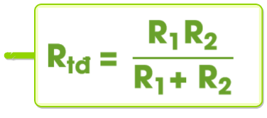


Slide 18
DẶN DÒ VỀ NHÀ
Tìm hiểu trong thực tiễn họ thường mắc mạch điện nối tiếp hay song song:
Học thuộc nội dung chính của bài
Xem trước bài 13: Năng lượng của dòng điện và công suất điện.

